Slide 1







ZGODBA NEKEGA KRAJA
KAKO V SVOJEM KRAJU ODKRITI ZANIMIVOSTI, KI PRIPOVEDUJEJO ZGODBO IN KAKO O NJIH PRIPOVEDOVATI MLAJŠIM GENERACIJAM?
M2W3-M01

Slide 2
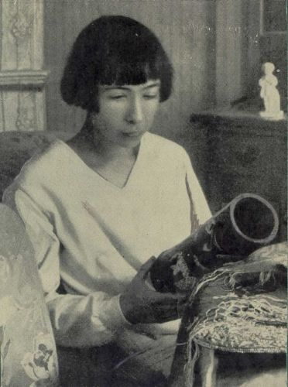
CILJ DELAVNICE:
Učenci bodo odkrili zanimiv kraj, povezan z zgodovinsko osebnostjo, in se naučili o njem govoriti na zanimiv način s prilagajanjem jezika mlademu poslušalcu..

Slide 3
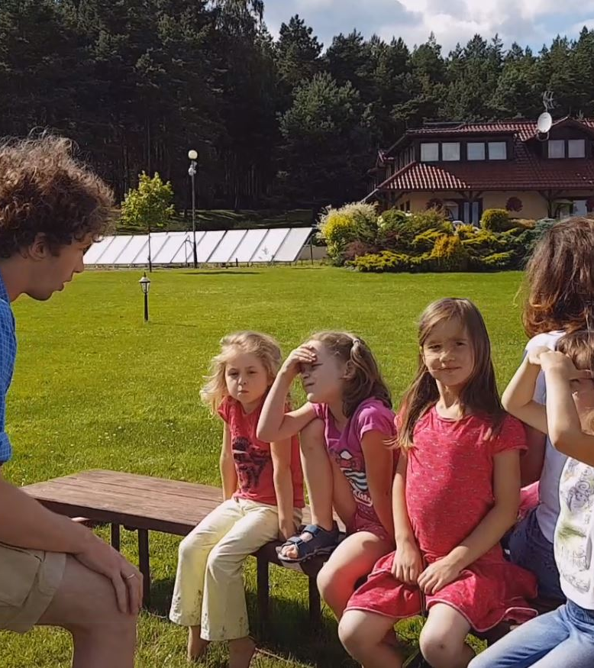

PRIPOVEDOVANJE ZGODB
Pripovedovanje zgodbe

Slide 4
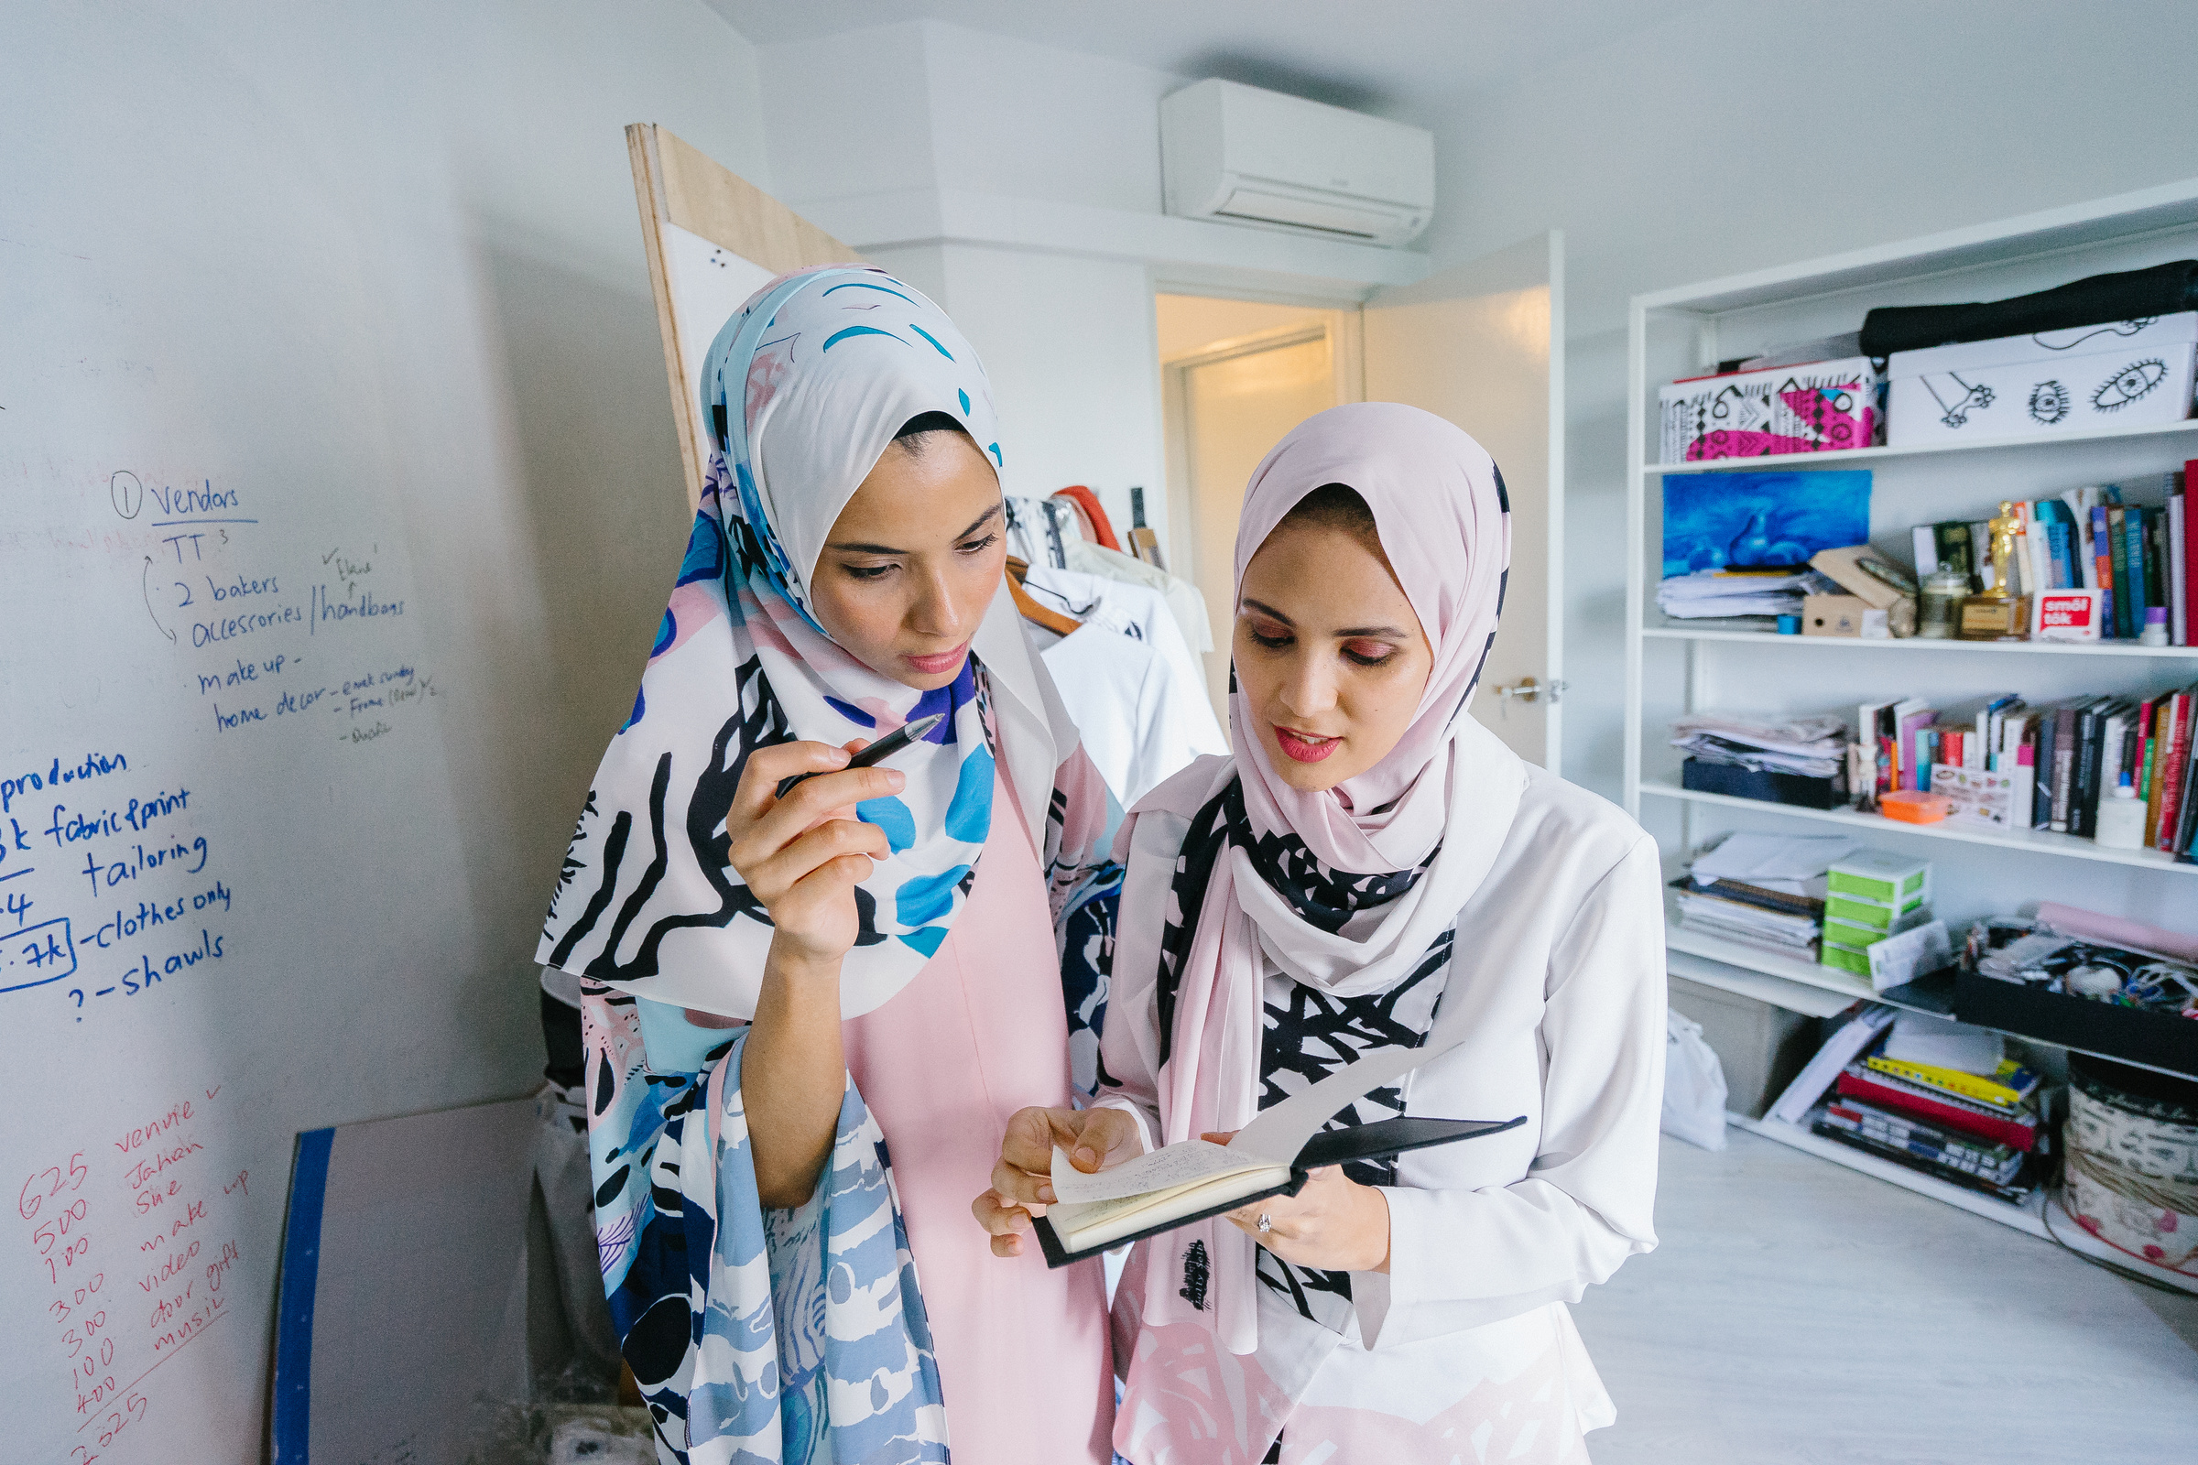
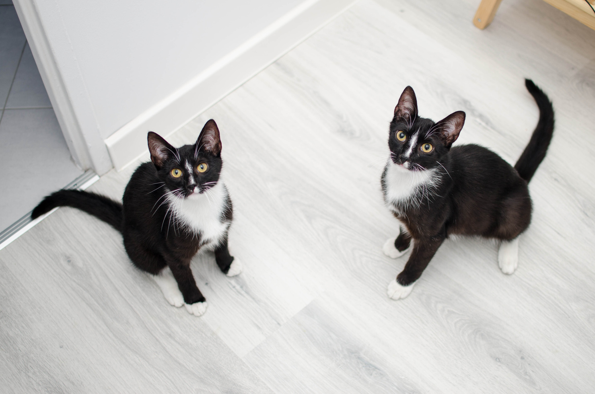
Pripovedovanje je proces, ki zahteva sodelovanje pripovedovalca in poslušalca hkrati

Slide 5
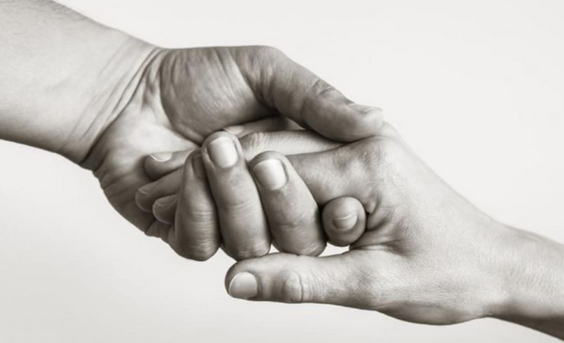


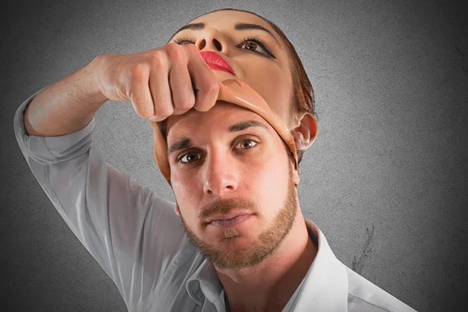
Principi ustvarjanja dobre zgodbe
  OBLIKOVANJE POVEZAVE
  ČUSTVA
  AVTENTIČNOST

Slide 6

Pripovedovanje je proces, ki zahteva sodelovanje pripovedovalca in poslušalca hkrati
pripovedovalec
poslušalec

Slide 7
NAČRT ZGODBE Št. 1
1
  2
  3
UVOD
RAZVOJ
ZAKLJUČEK
NAPISZ SWÓJ PIERWSZY TEMAT LUB POMYSŁ
Predstavitev protagonista in njegovega problema
Reševanje problema in zaključek
Poskus reševanja problema s strani protagonista

Slide 8



1
Začetek
NAČRT ZGODBE Št.. 2
2
Problem
Neuspešen poskus rešitve problema
3
4
Reševanje problema
5
Zaključek

Slide 9
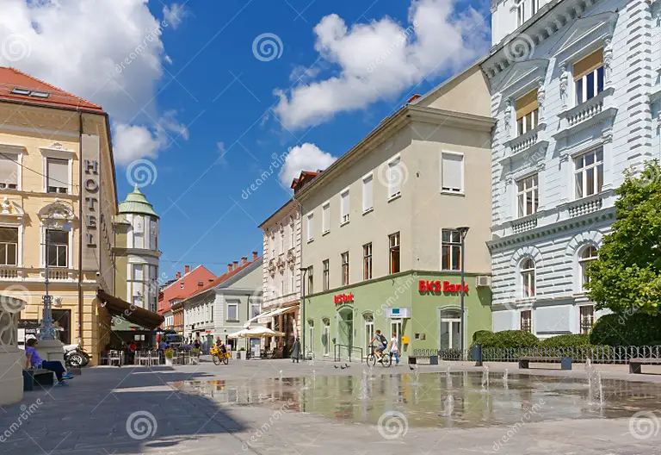
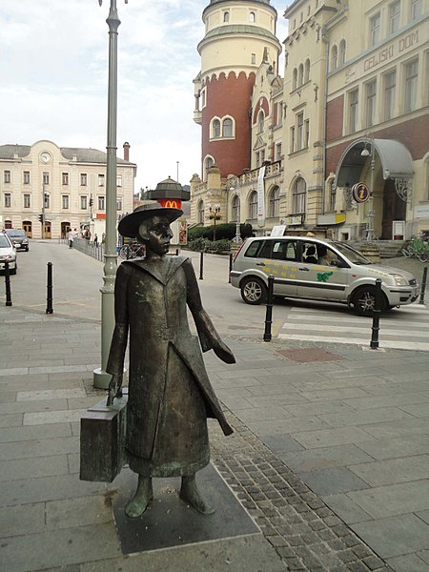
Po stopinjah Alme Karlin

Slide 10

KAKO GOVORITI Z MLADIMI, DA BODO ŽELELI POSLUŠATI?
kratko
zavzeto
jasno
čustveno
illustrativno

Slide 11



SKUPINSKO DELO
SKUPINA 1
SKUPINA 2
SKUPINA 3

Slide 12
SKUPINSKO DELO
SKUPINA 1
SKUPINA 2
SKUPINA 3
Naloga št. 1
Naloga št. 2
Naloga št. 3

Slide 13
DELOVNI LIST 1/5
USTVARJANJE LASTNE ZGODBE O DOMOVINI PO METODI PRIPOVEDOVANJA
Začetek
Predstavite svojo malo domovino, protagonista in kontekst, opišite, zakaj je pomemben v vaši zgodbi. Ne pozabite, da morate na tej točki že vedeti, kako se bo zgodba končala in kaj želite z njo povedati občinstvu.
Vaši zapiski

Slide 14
DELOVNI LIST 2/5
USTVARJANJE LASTNE ZGODBE O DOMOVINI PO METODI PRIPOVEDOVANJA
Orišite problem, s katerim se sooča junak vaše male domovine, ki ste ga upodobili, in opišite, zakaj je zanj tako pomemben (ta junak ste lahko tudi vi).
Problem
Vaši zapiski

Slide 15
DELOVNI LIST 3/5
USTVARJANJE LASTNE ZGODBE O DOMOVINI PO METODI PRIPOVEDOVANJA
Opišite protagonistov prvi in neuspešni poskus spopadanja s problemom z njegove/njene individualne perspektive. Opišite, kaj je protagonist čutil v tistem trenutku in kako je ta neuspeh vplival nanj.
Neuspešen poskus rešitve problema
Vaši zapiski

Slide 16
DELOVNI LIST 4/5
USTVARJANJE LASTNE ZGODBE O DOMOVINI PO METODI PRIPOVEDOVANJA
Reševanje problema
Opišite situacijo, ki je privedla do rešitve problema, pri čemer bodite pozorni na elemente, ki bodo verjetno izzvali čustva.
Vaši zapiski

Slide 17
DELOVNI LIST 5/5
USTVARJANJE LASTNE ZGODBE O DOMOVINI PO METODI PRIPOVEDOVANJA
Zaključek
Končajte zgodbo z nekakšnim zaključkom, ki bo pomemben za vaše občinstvo.
Vaši zapiski

Slide 18
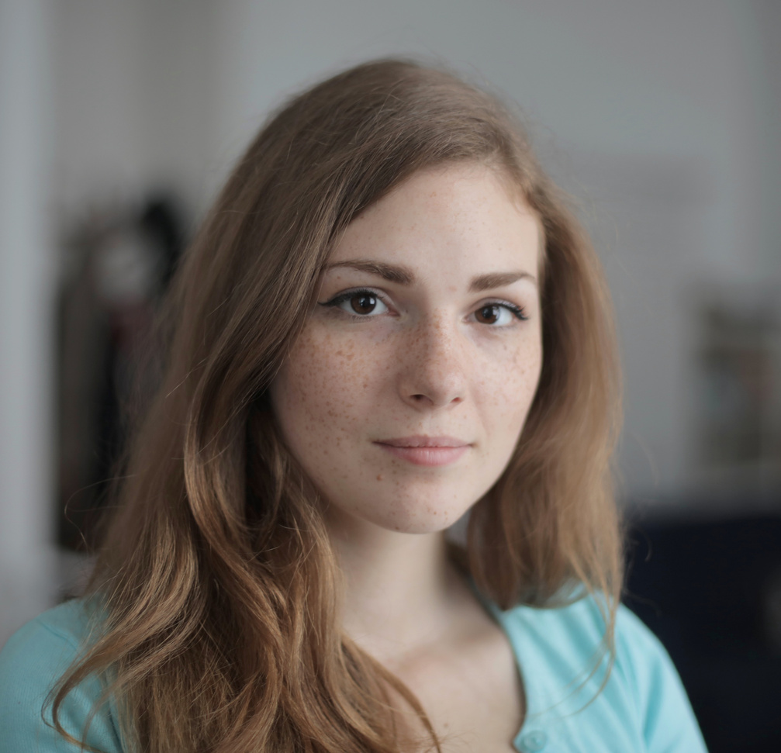
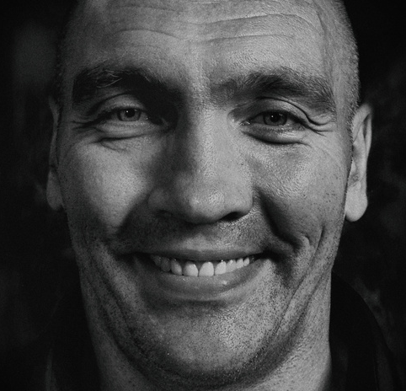
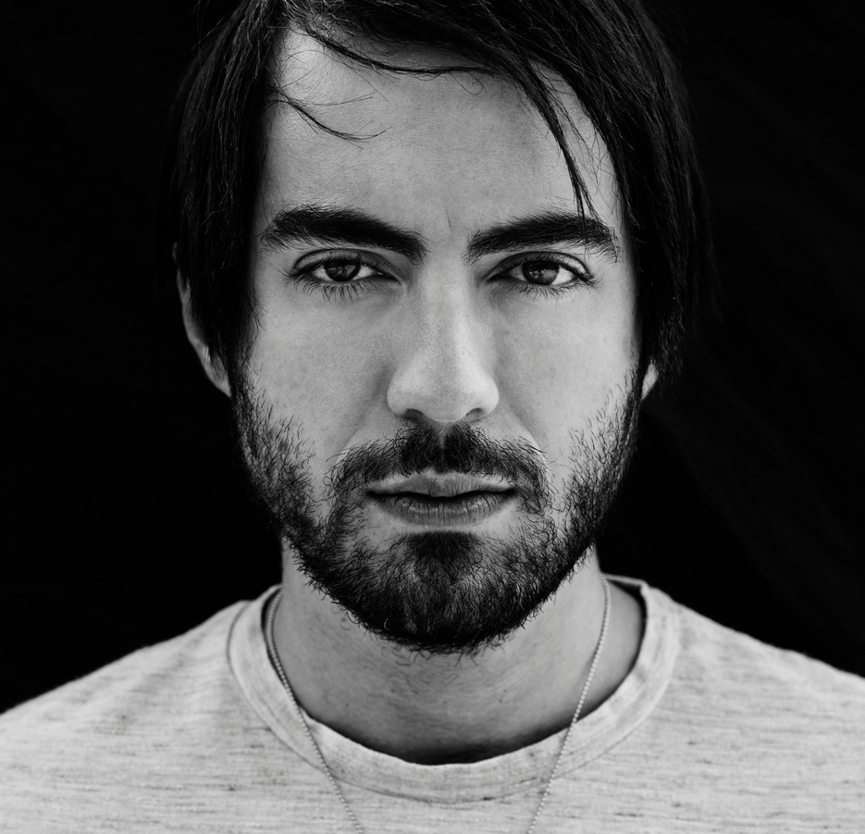
Predstavnik 1. skupine
PREDSTAVITEV ZGODB, PRIPRAVLJENIH V SKUPINAH
Predstavnik 2. skupine
Predstavnik 3. skupine

Slide 19

OBNOVITEV NAČEL PRIPOVEDOVANJA O SVOJI DOMOVINI
Začetek
1
  Problem
  2
  3
  Neuspešen poskus reševanja problema
  Reševanje problema
  4
  Zaključek
  5

Slide 20

RAZPRAVA

Slide 21

HVALA ZA VAŠO POZORNOST

